Slide 1

15. lekárnický kongres 2014
MANAŽMENT FARMAKOTERAPIE PACIENTA
CESTA K SPOKOJNÉMU PACIENTOVI
Informácie o liekoch ako neoddeliteľná súčasť manažmentu terapie pacienta
PharmDr. JÁN MAZAG

Slide 2
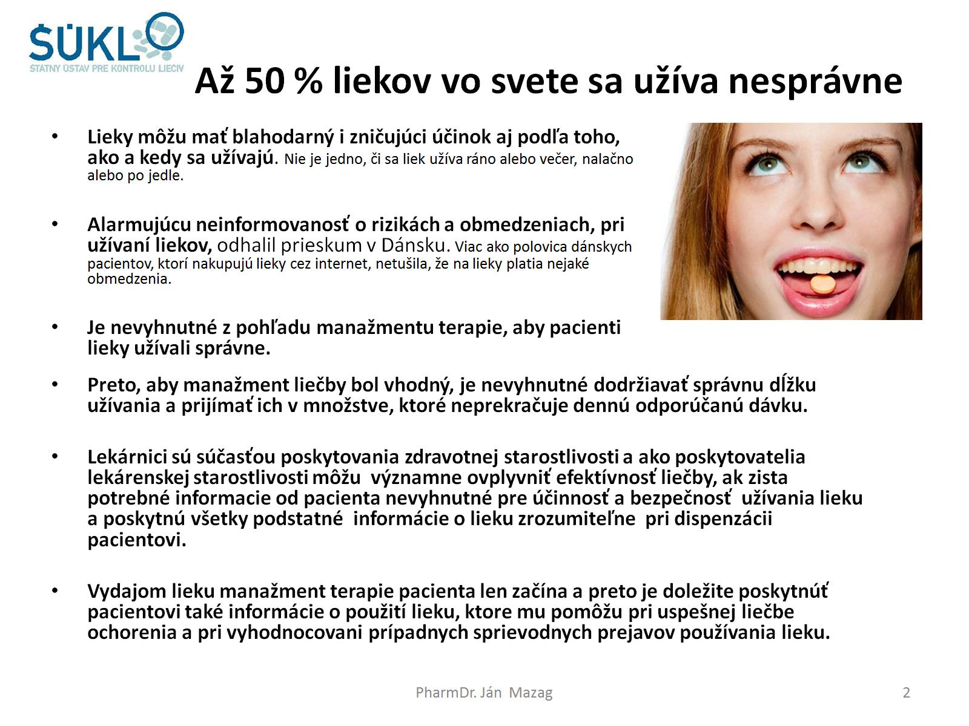
Až 50 % liekov vo svete sa užíva nesprávne

Slide 3
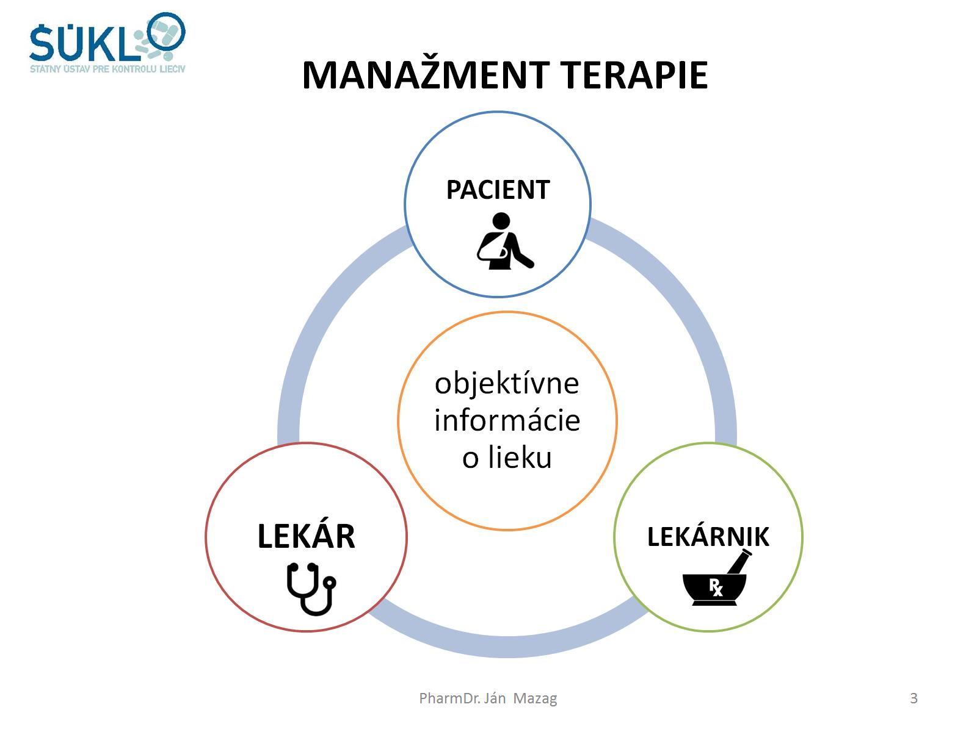
MANAŽMENT TERAPIE

Slide 4
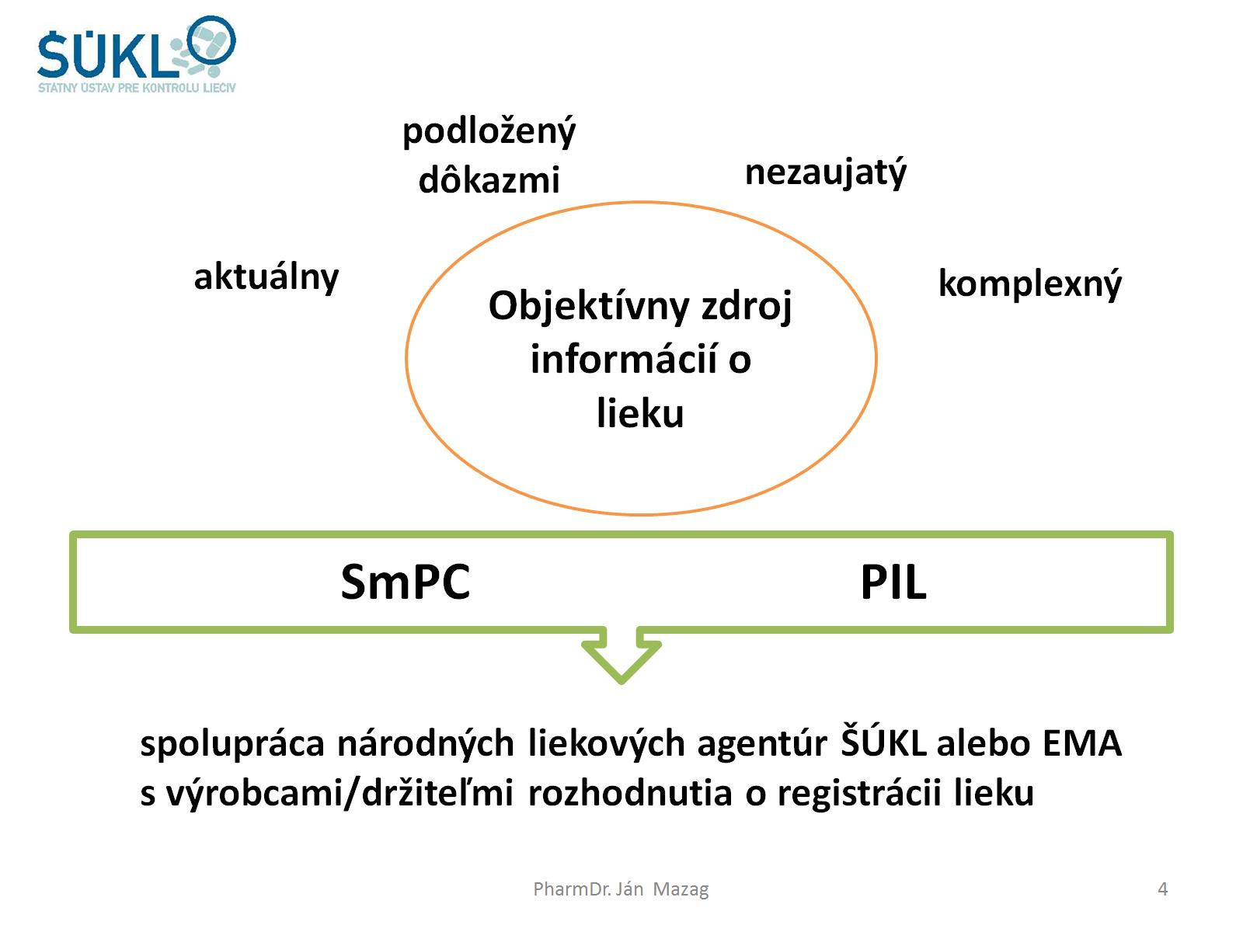

Slide 5
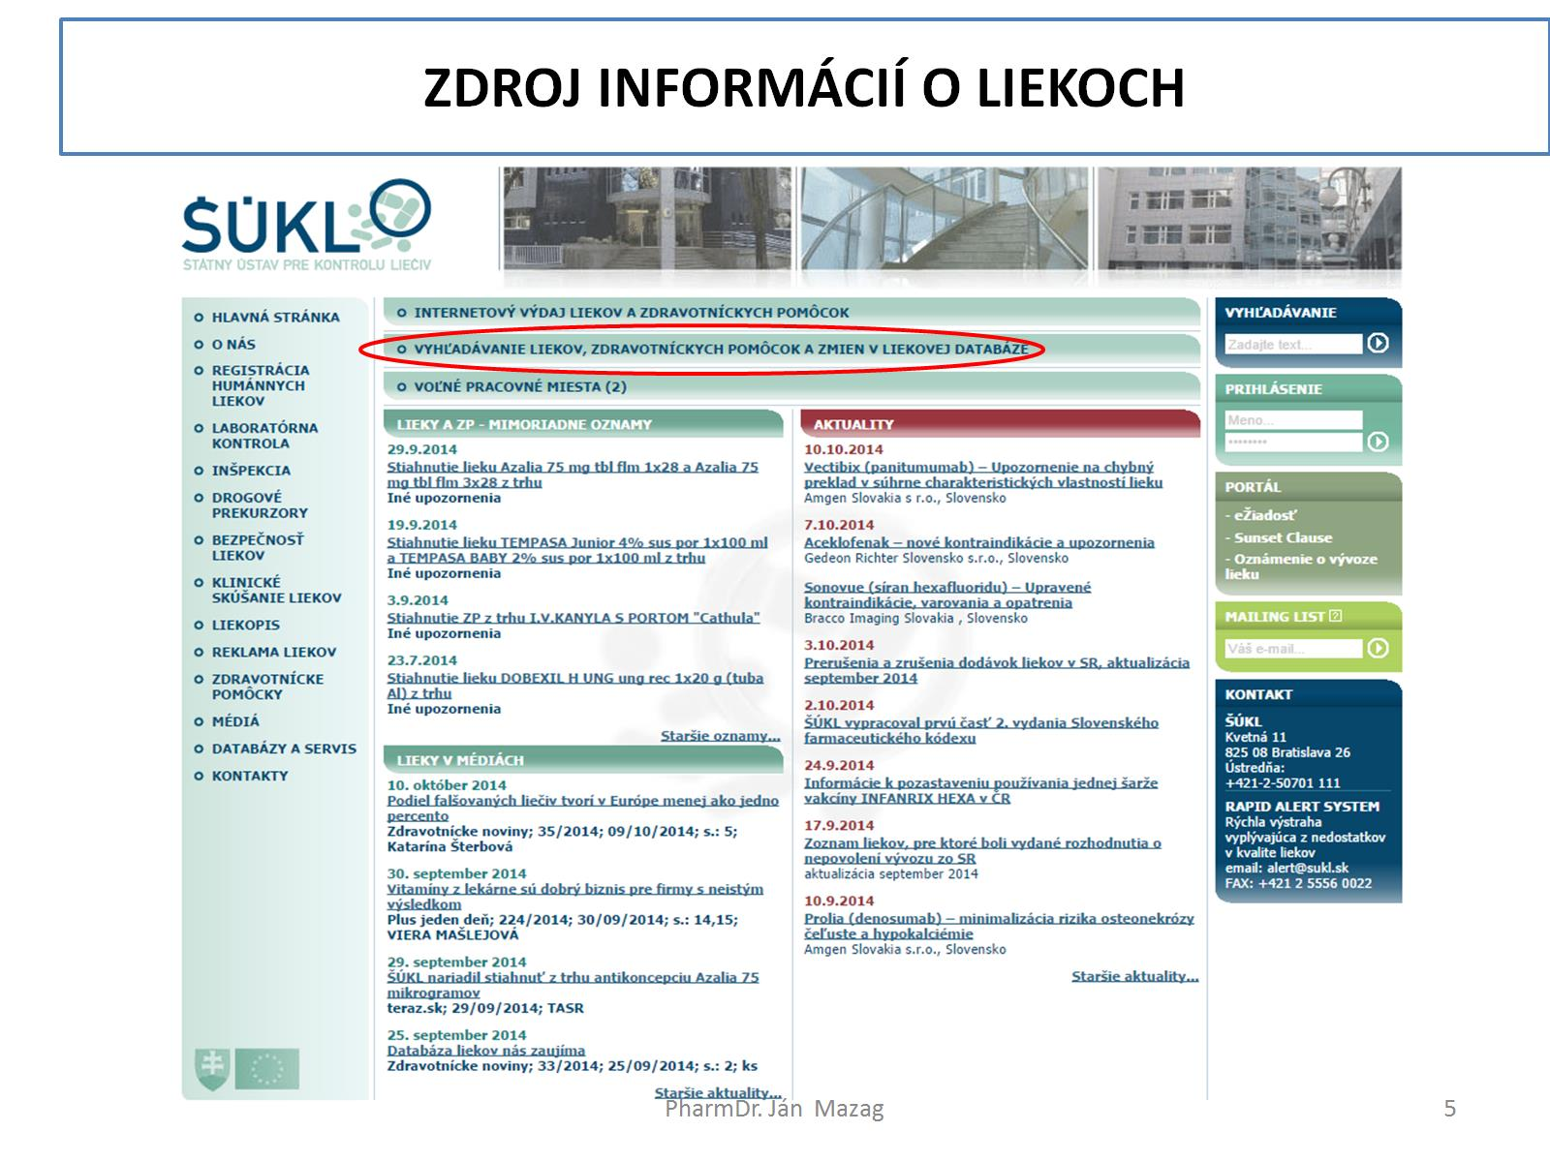
ZDROJ INFORMÁCIÍ O LIEKOCH

Slide 6
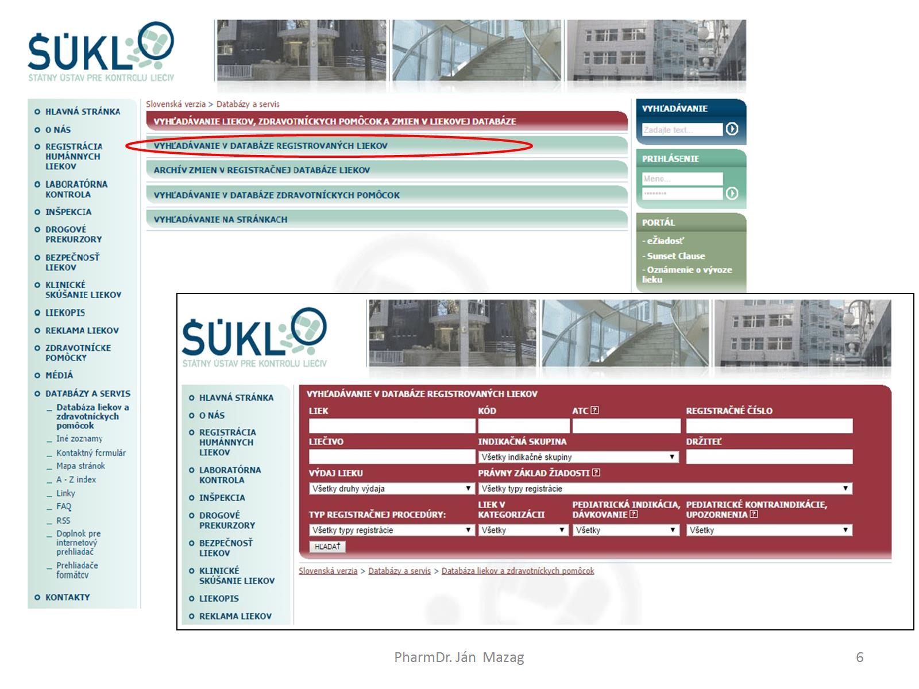

Slide 7
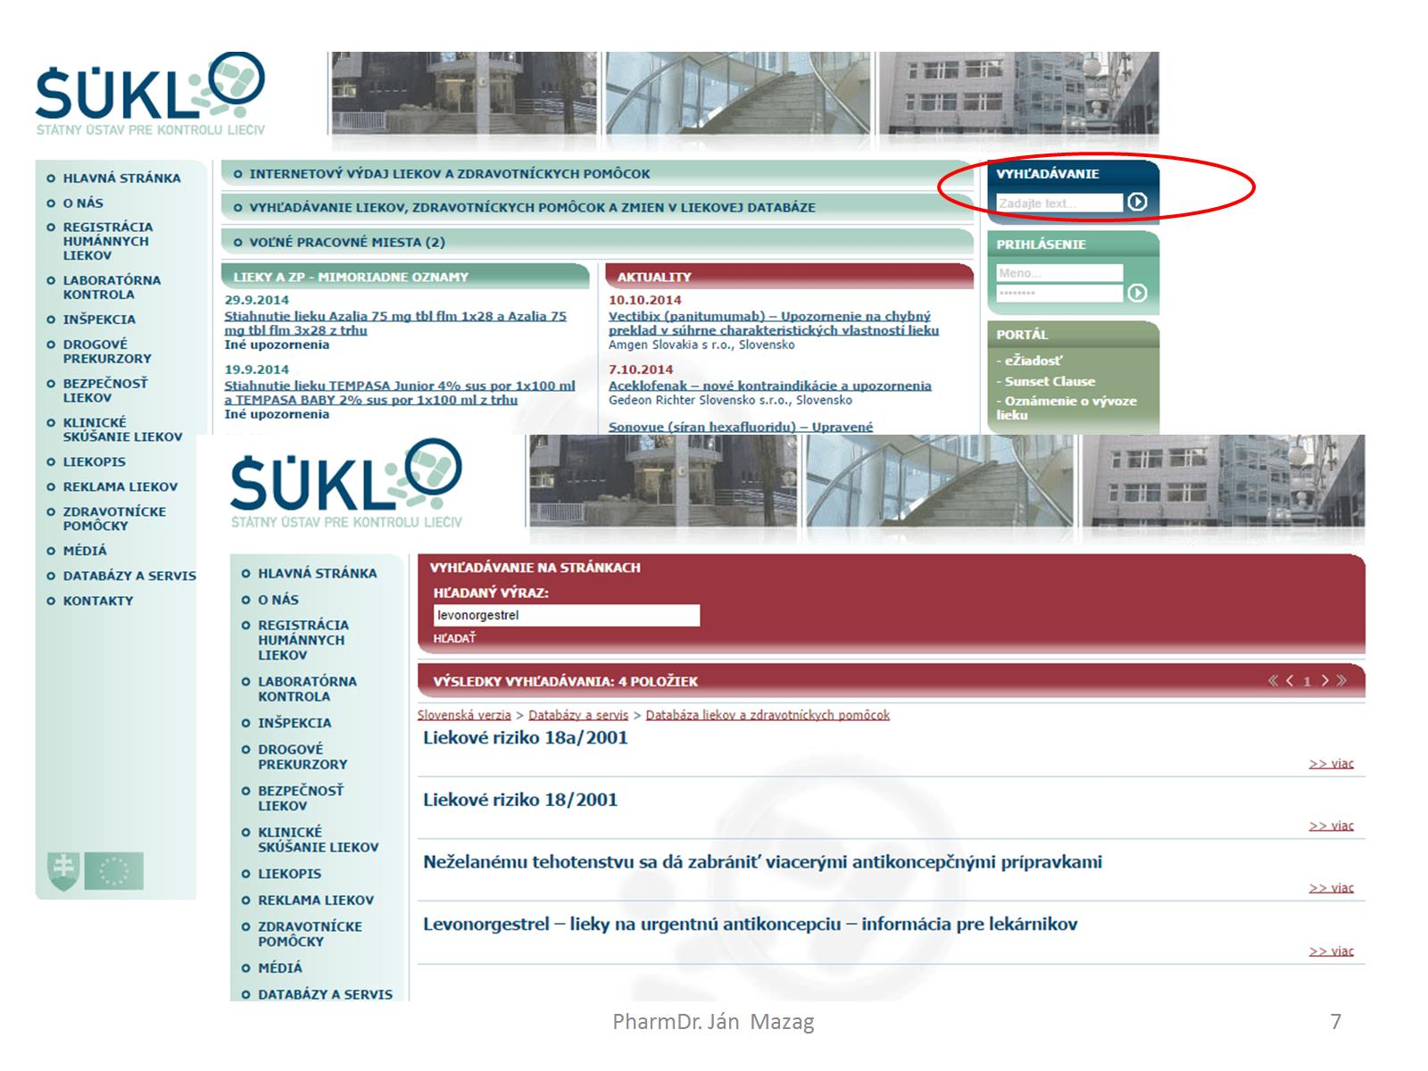

Slide 8
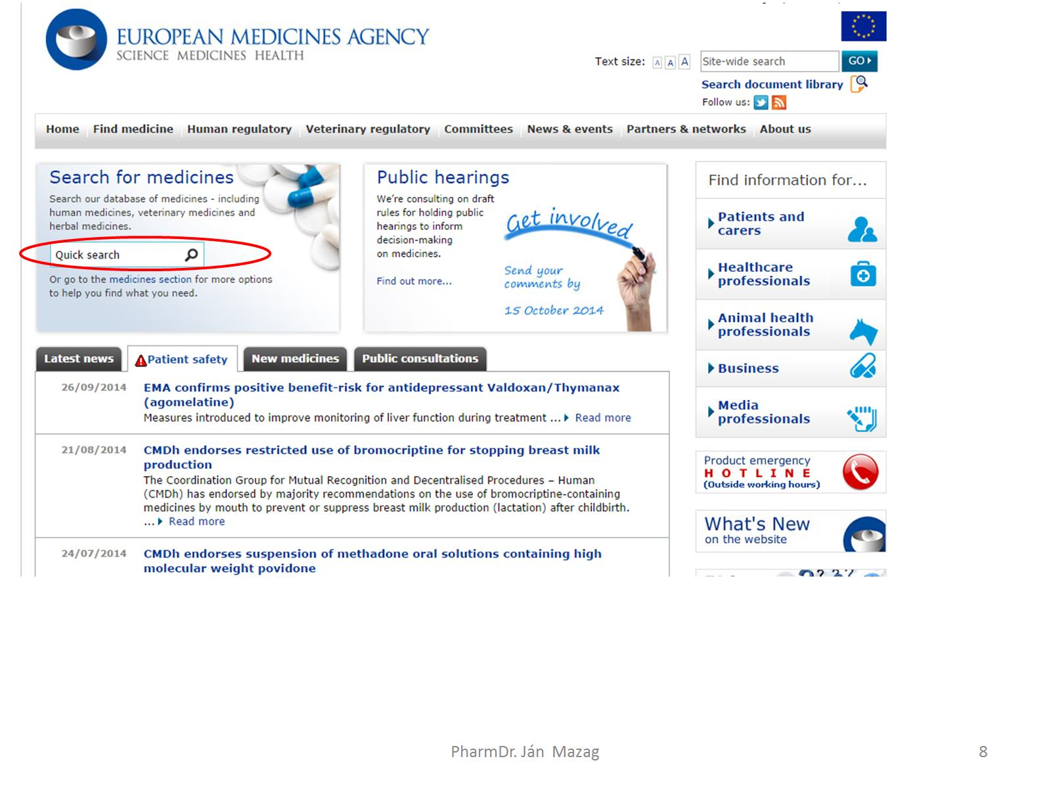

Slide 9
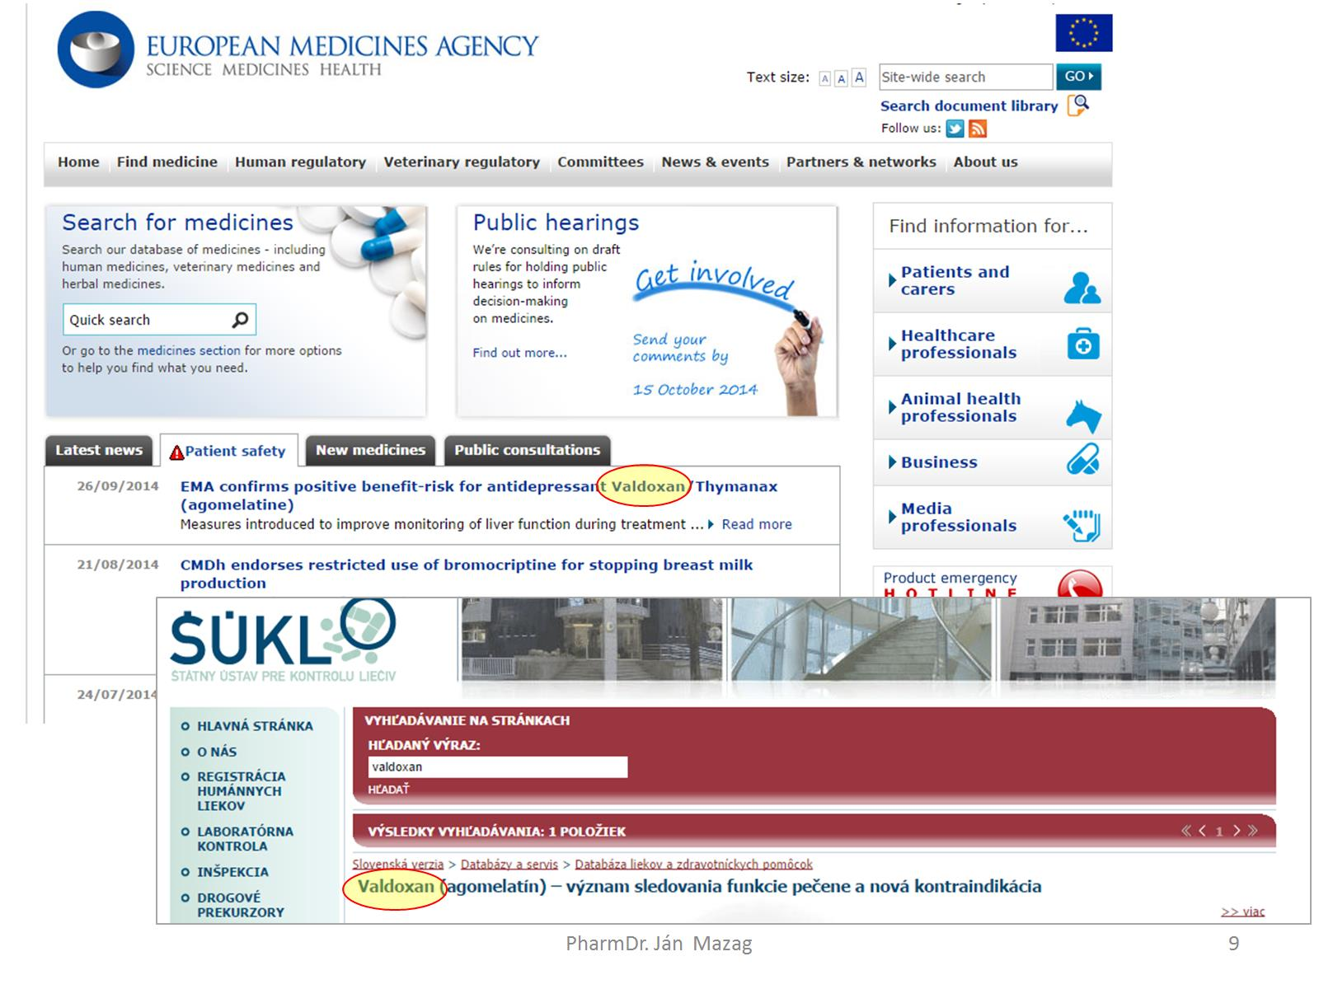

Slide 10
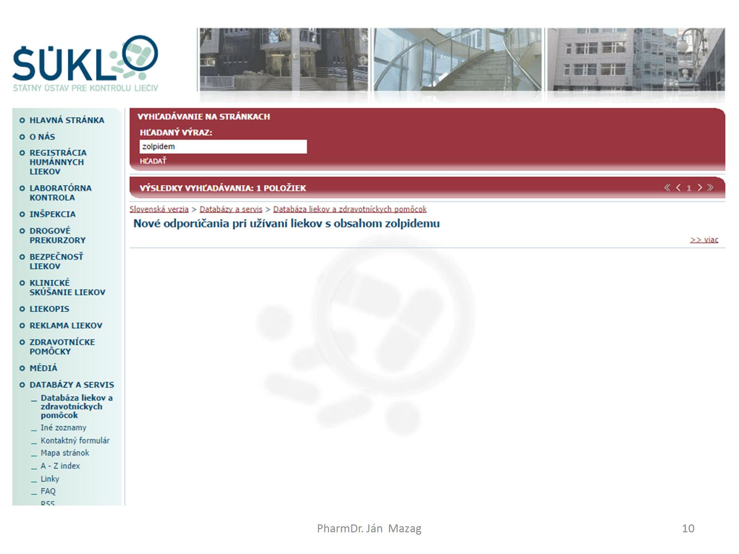

Slide 11
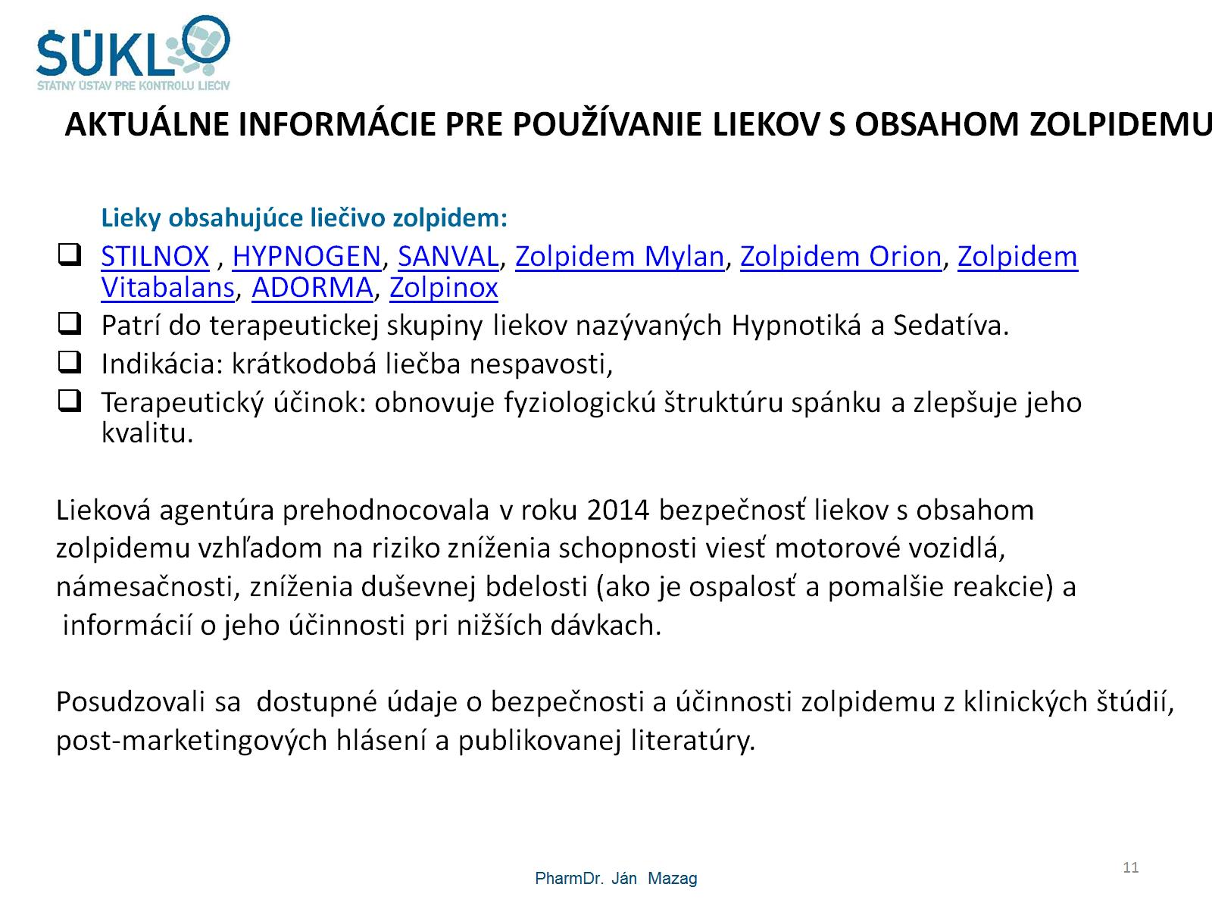
AKTUÁLNE INFORMÁCIE PRE POUŽÍVANIE LIEKOV S OBSAHOM ZOLPIDEMU

Slide 12
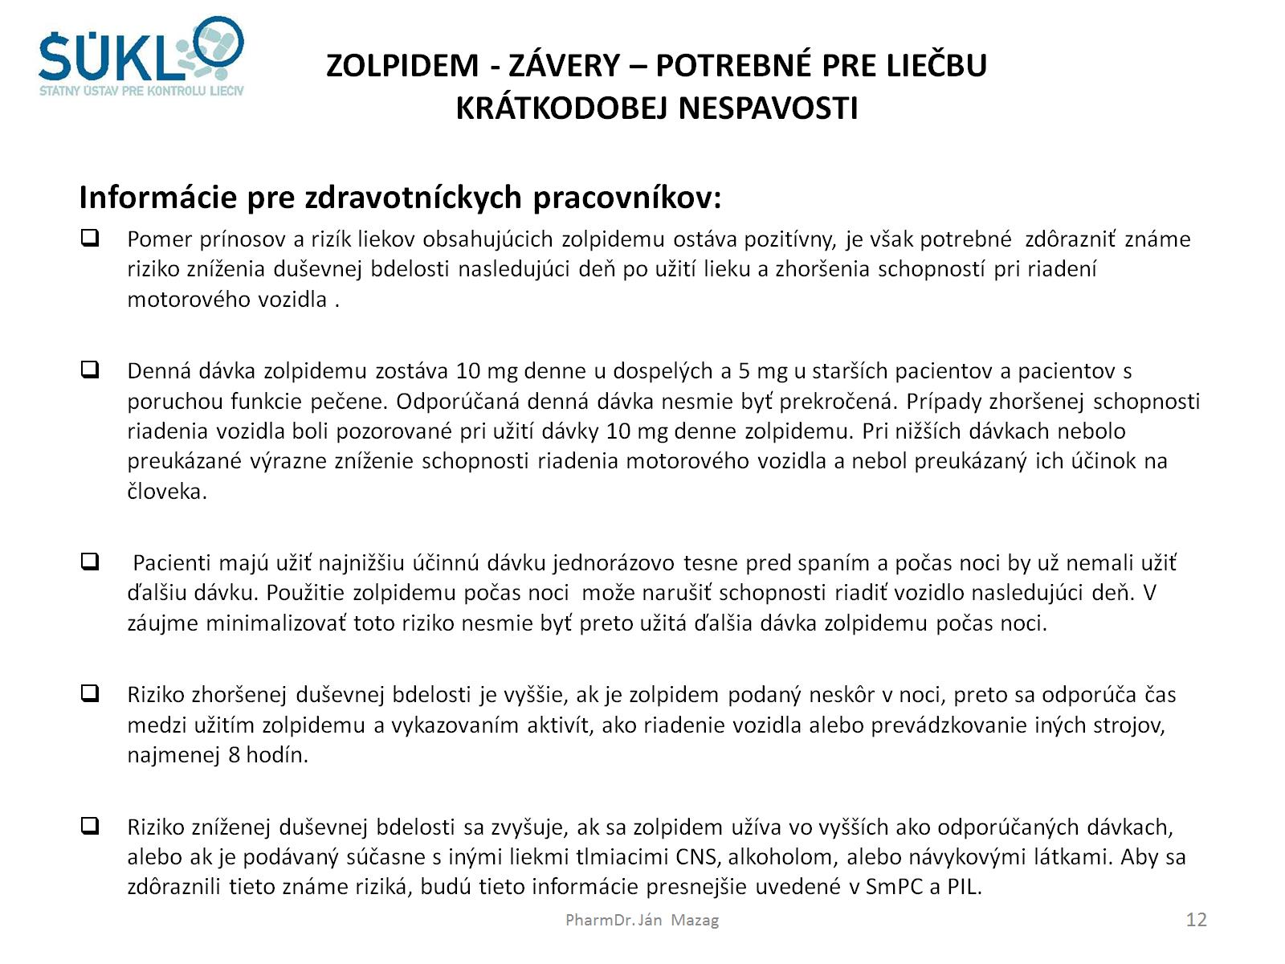
ZOLPIDEM - ZÁVERY – POTREBNÉ PRE LIEČBU KRÁTKODOBEJ NESPAVOSTI

Slide 13
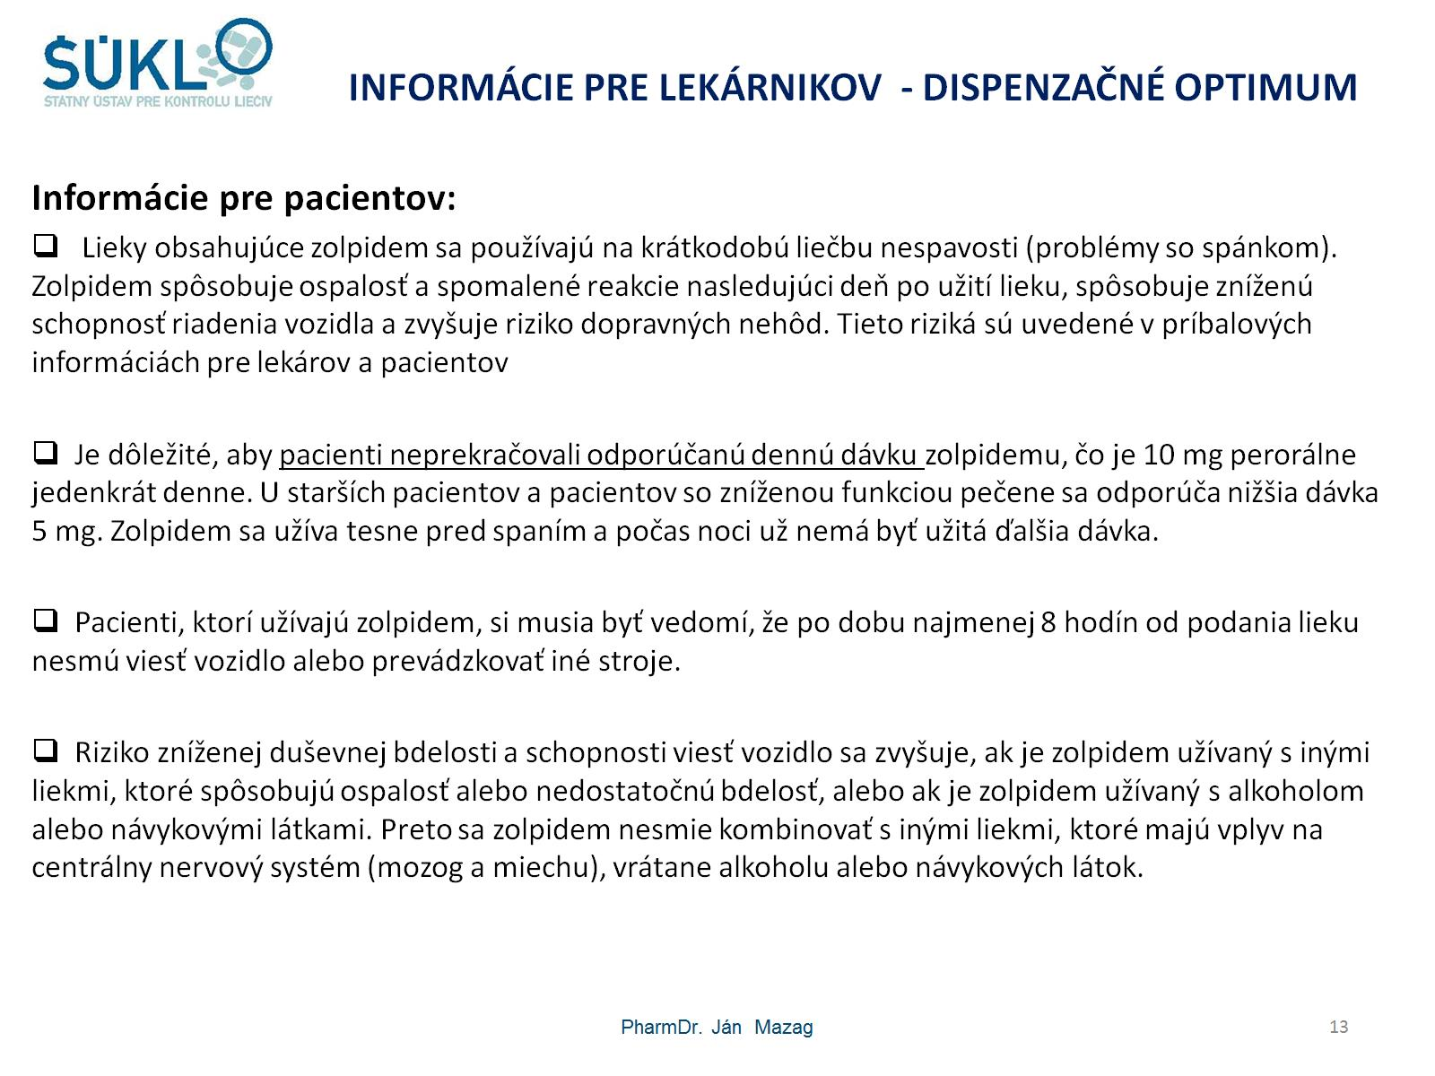
INFORMÁCIE PRE LEKÁRNIKOV - DISPENZAČNÉ OPTIMUM

Slide 14
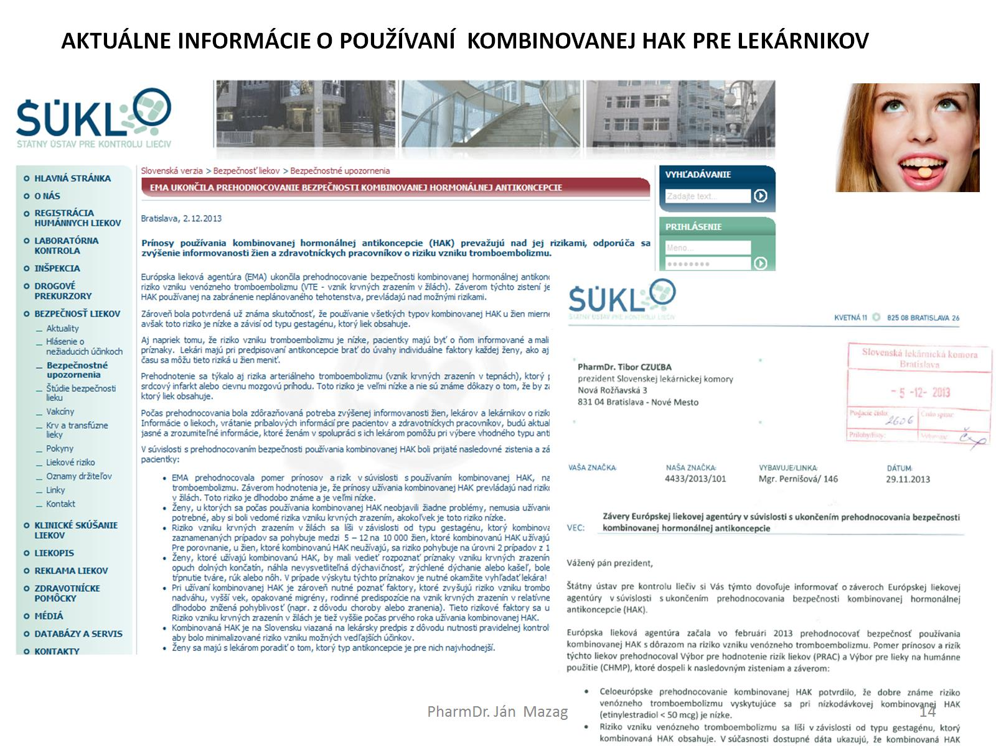

Slide 15
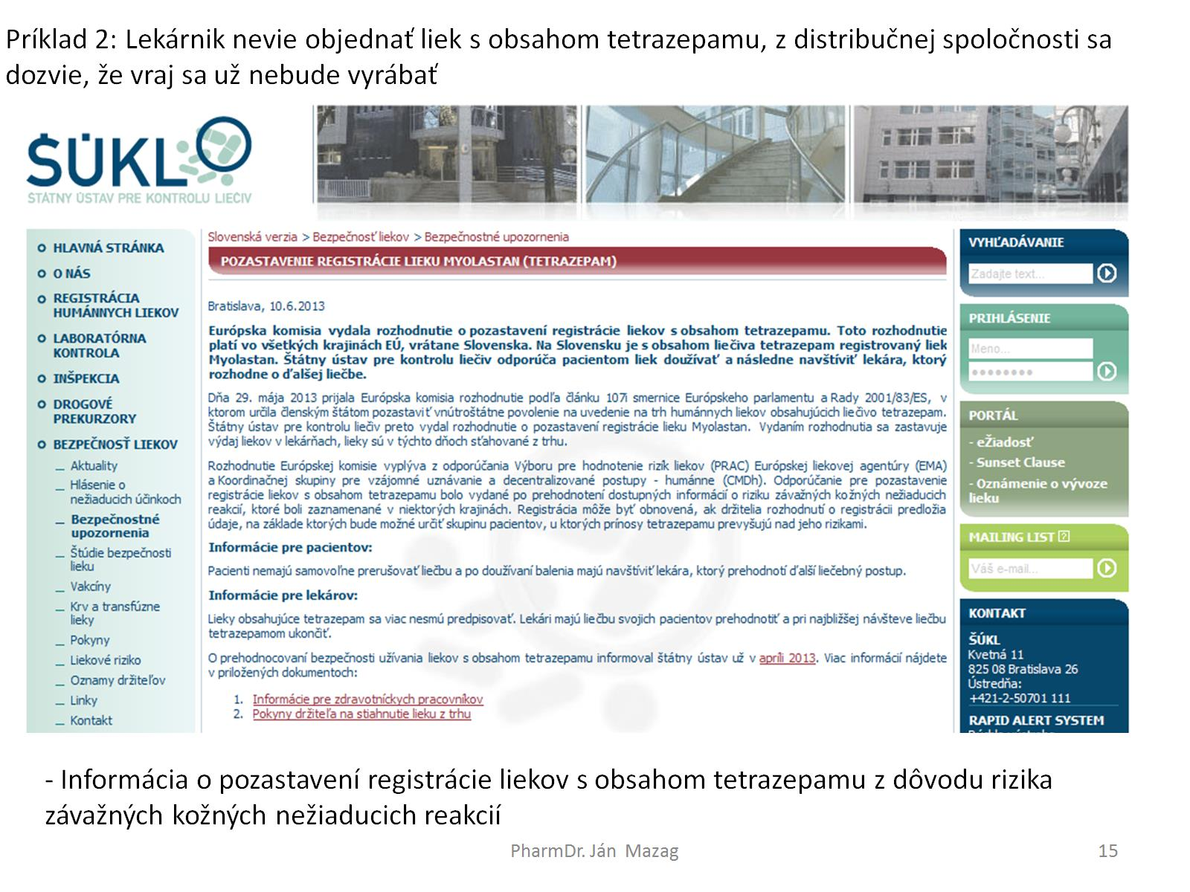

Slide 16
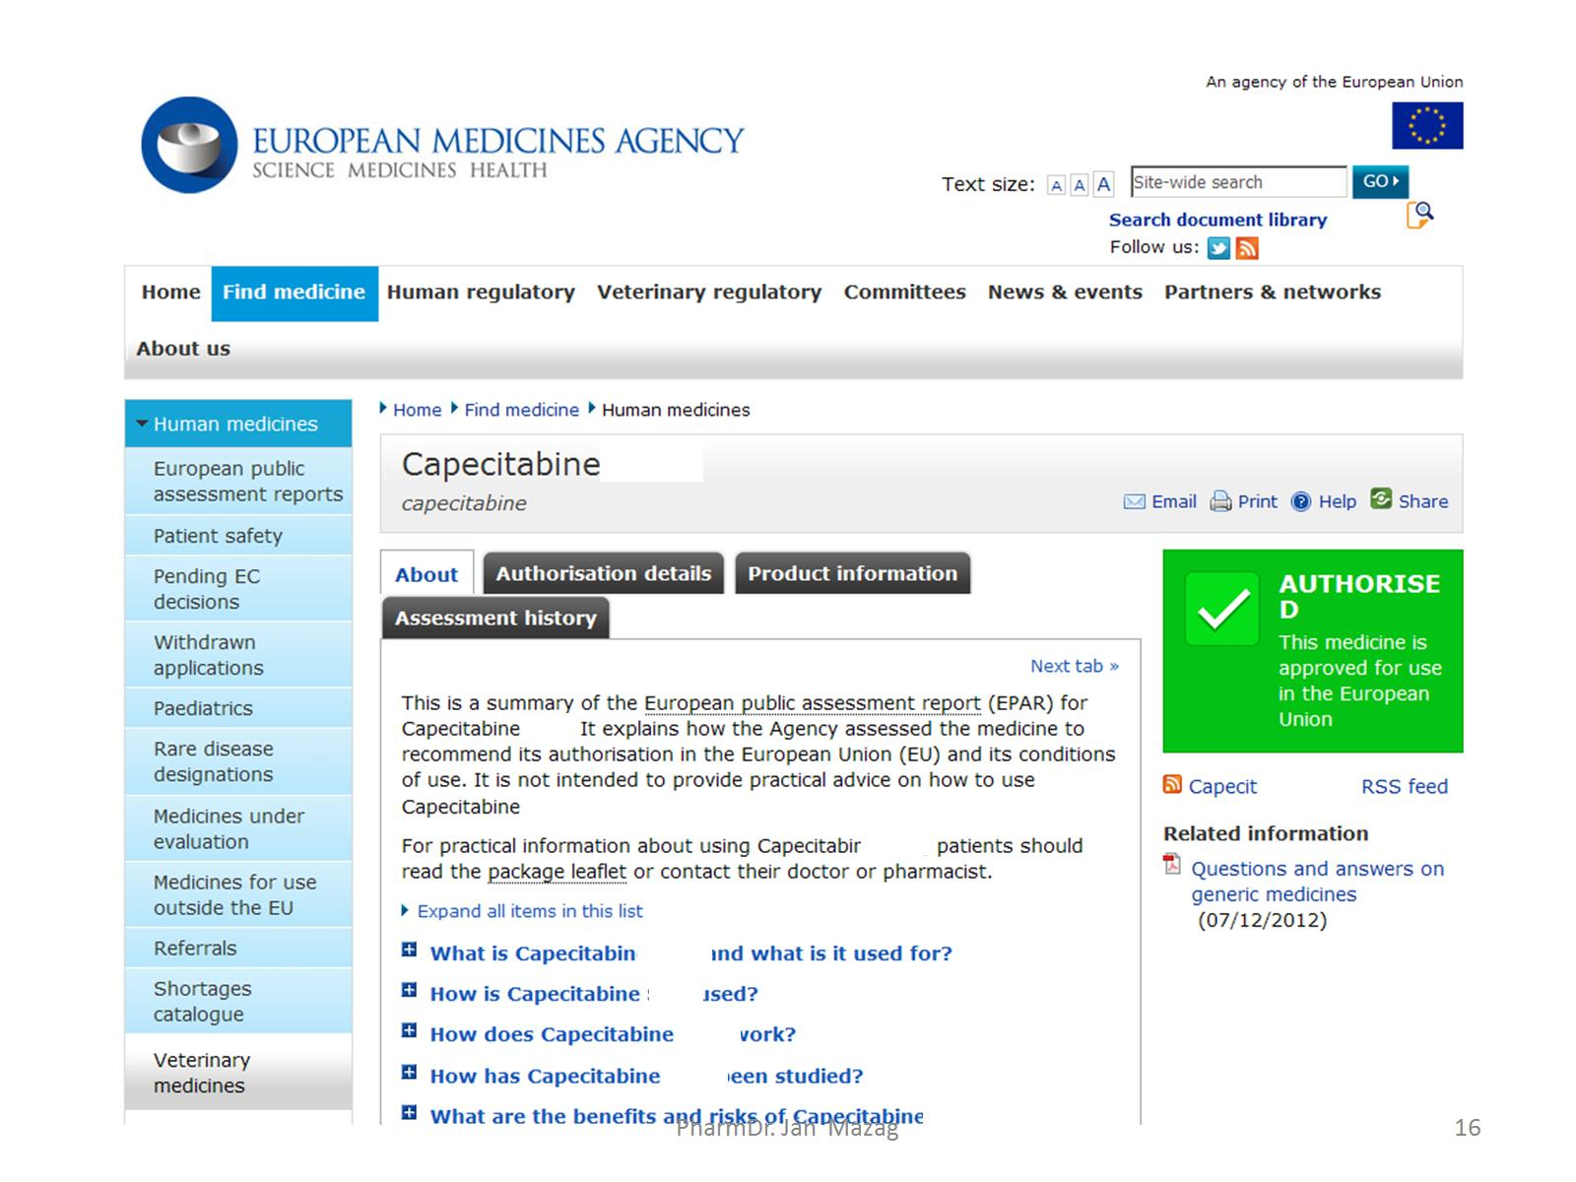

Slide 17
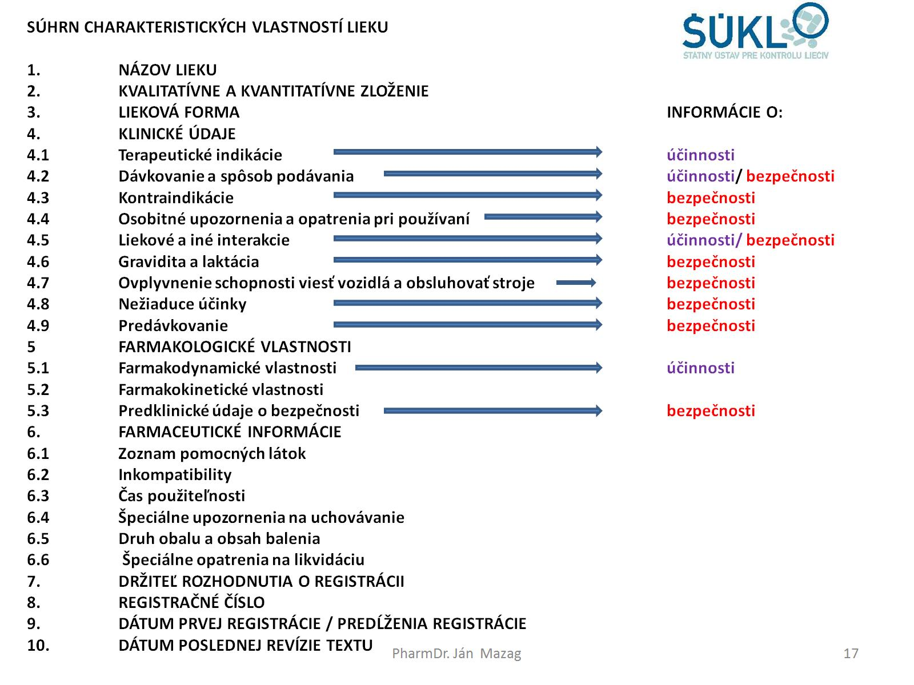

Slide 18
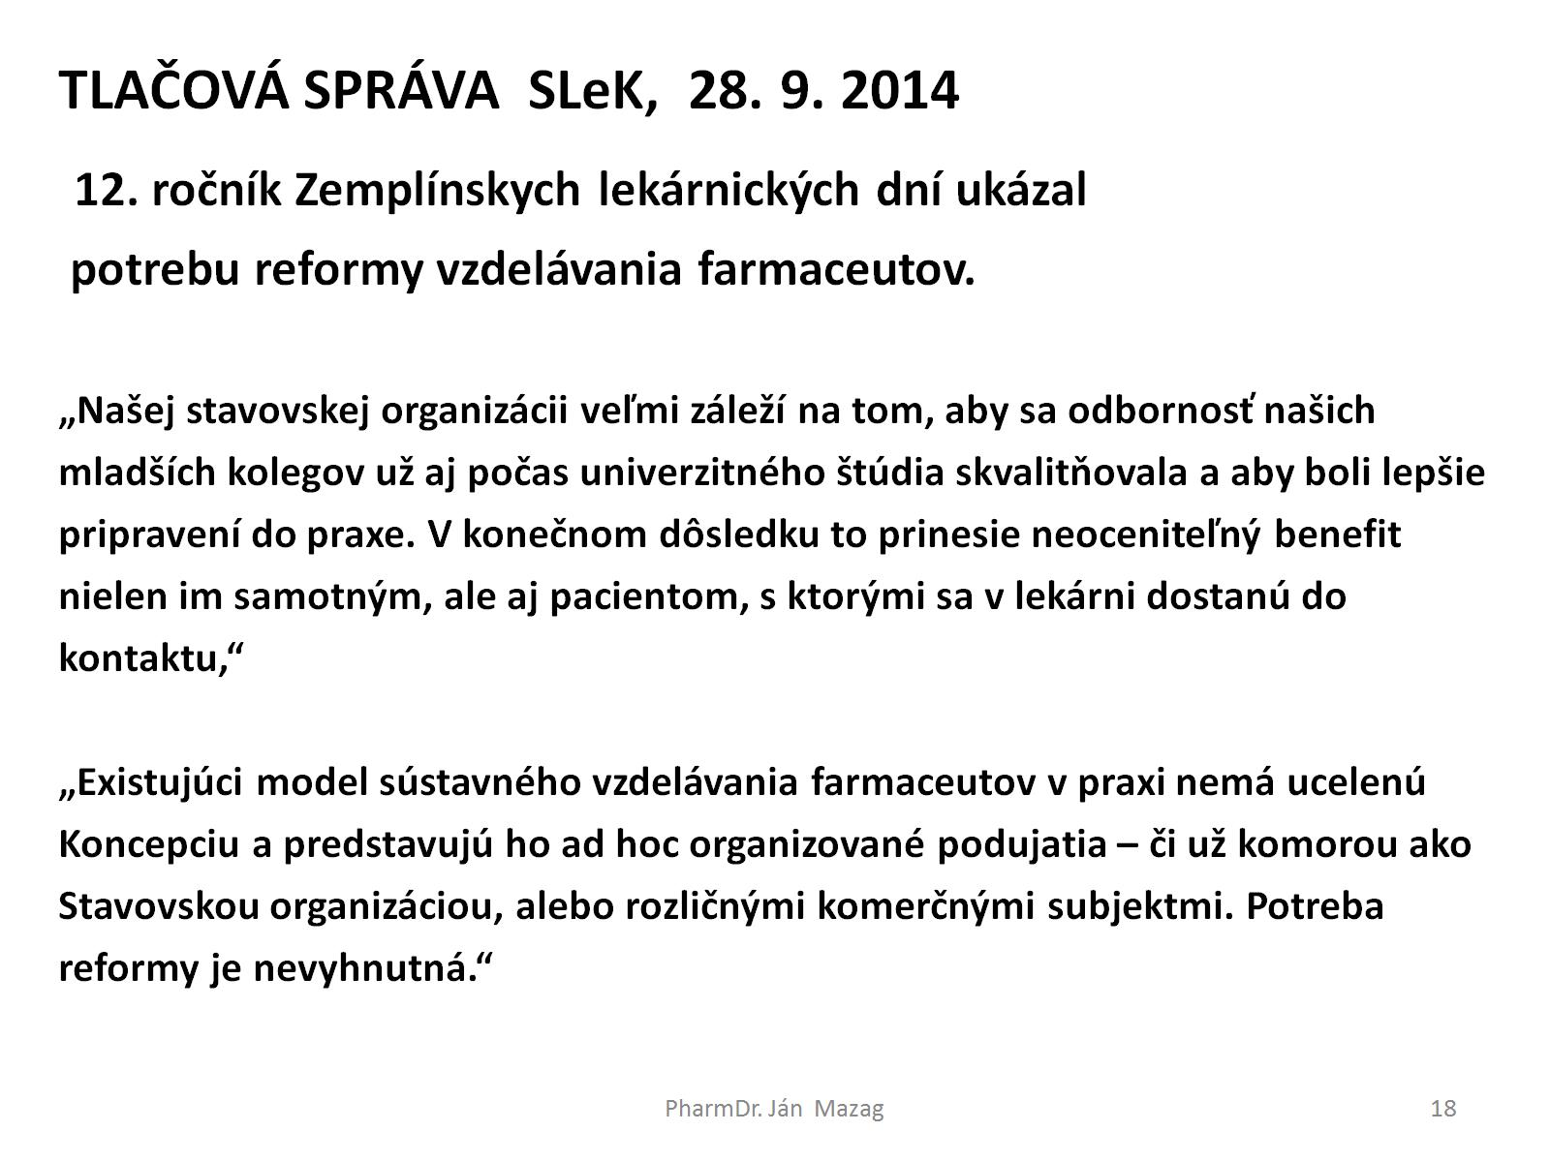

Slide 19


Slide 20
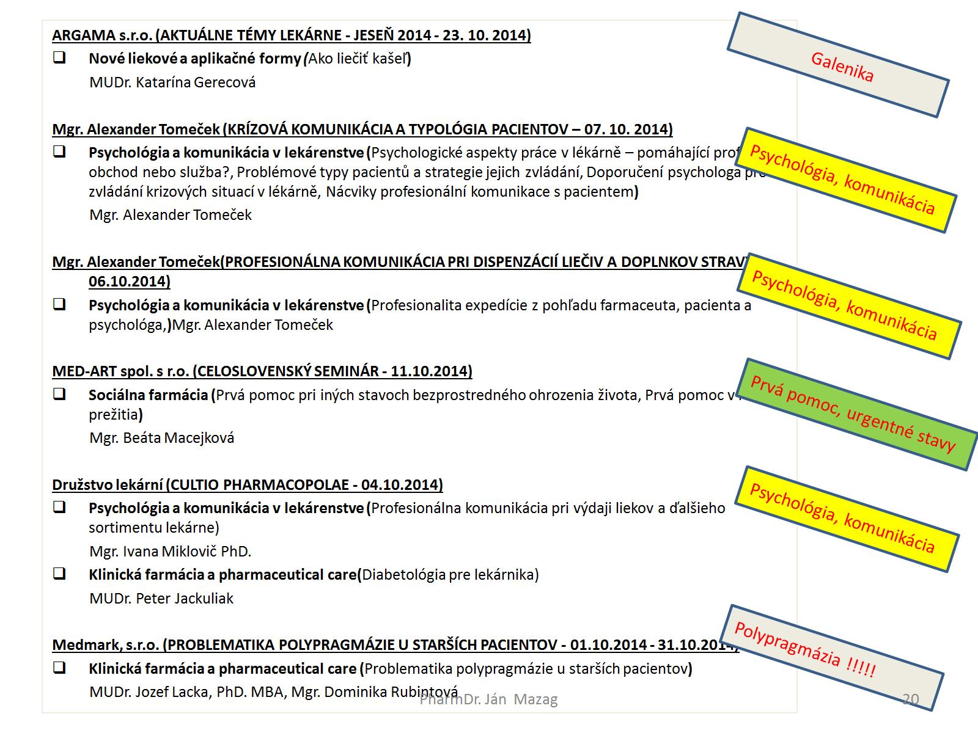

Slide 21
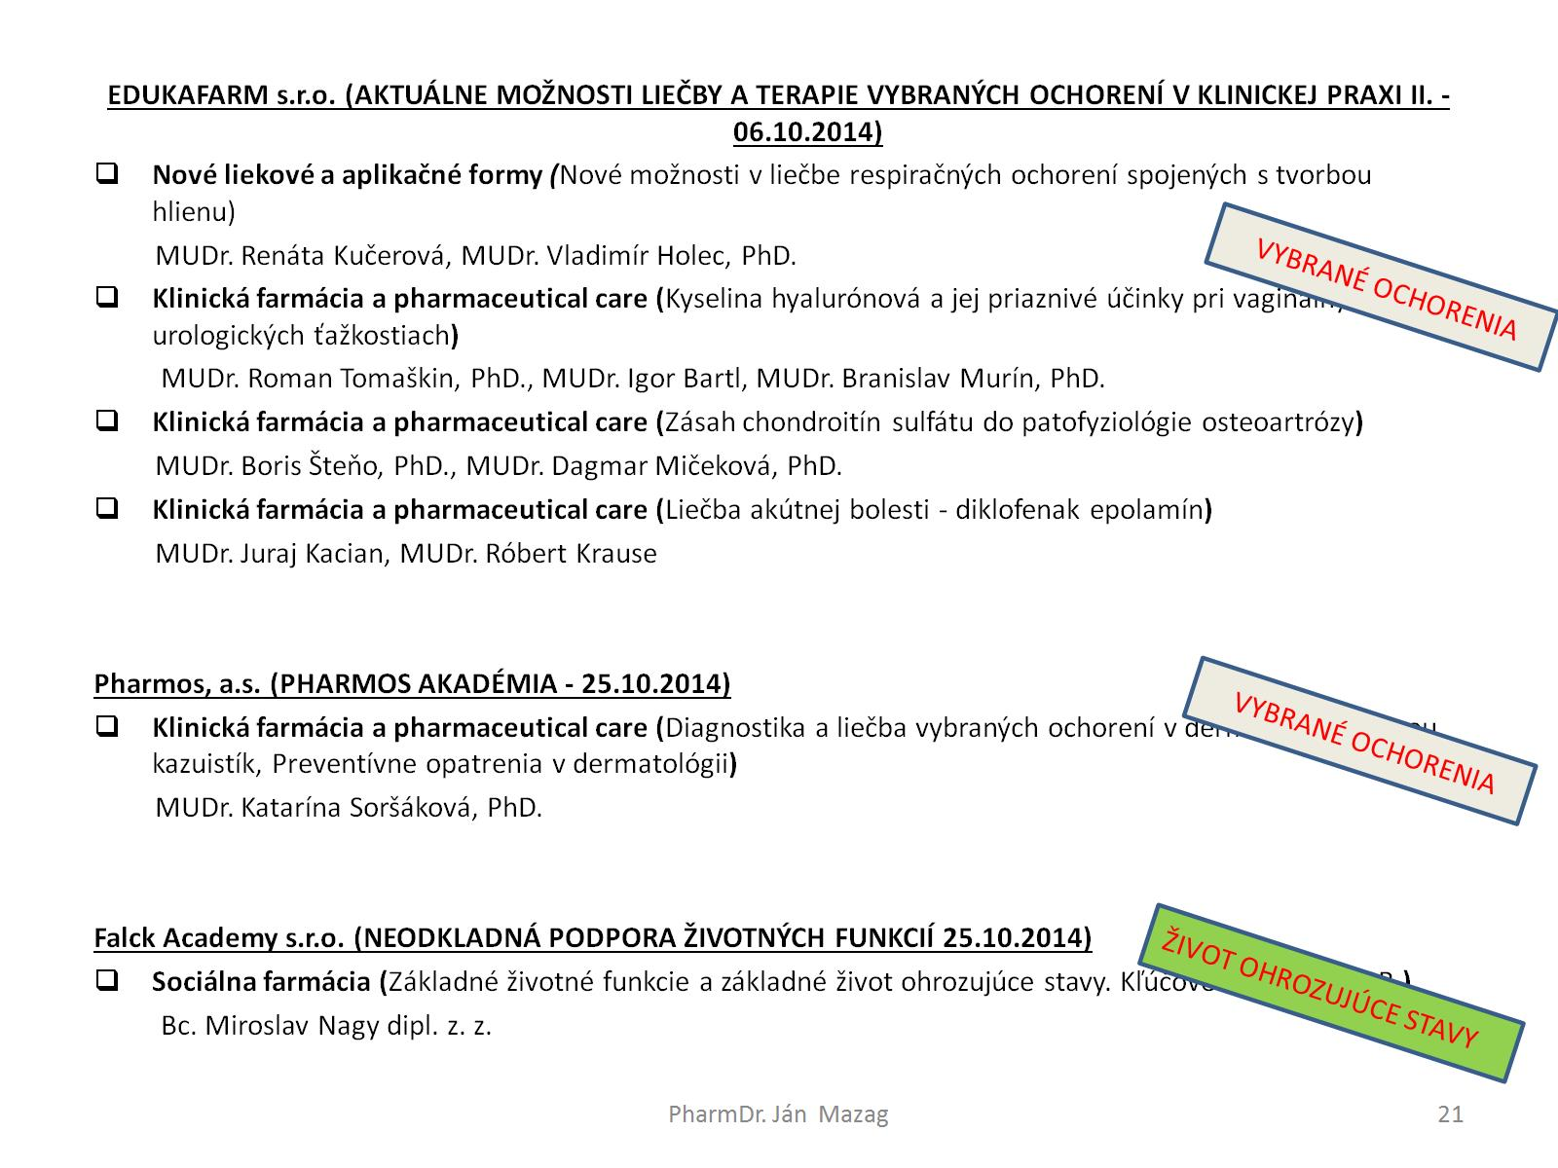

Slide 22

ĎAKUJEM ZA POZORNOSŤ

